Slide 2
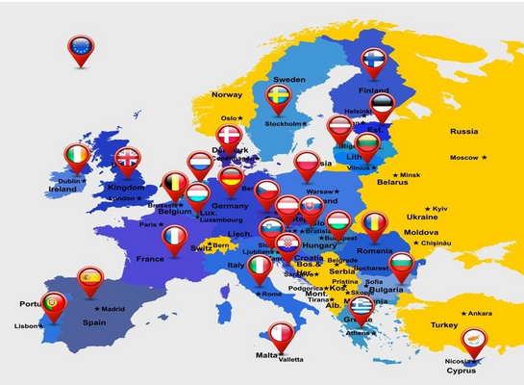
How to go abroad ?

Slide 3
How to go abroad ?

Slide 4
Fakultní koordinátor / Faculty coordinator
Ing. Simona Kuncová
Tel.: 485 353 624
simona.kuncova@tul.cz
Budova A, 1. patro, kanc.A02020
Building A, 1. floor, office n.A02020

Slide 5
Možnosti výjezdů / Possibilities of outgoing mobility
Studijní pobyt
Pracovní stáž
Krátkodobé mobility pro Ph.D.
Výuka (pouze zaměstnanci FM)
Školení (pouze zaměstnanci FM)
BIP
Study
Internship
Shor-term mobility for Ph.D.
Teaching (just for employees of FM)
Training (just for employees of FM)
BIP

Slide 6
Možnosti financování mobilit / Mobility financing options
KA131 – Erasmus +
KA171 – Erasmus + Kreditová mobilita (International Credit Mobility)

Slide 7
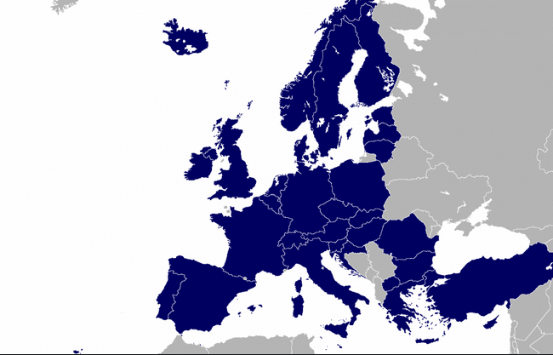
Kdo může vyjet do zahraničí ? Who can travel to abroad ?
Studenti, v rámci programu Erasmus+, na studijní pobyt (min. doba 2 měsíce, nutná meziinstitucionální smlouva) nebo na pracovní stáž (min. doba 2 měsíce).
Akademikům nabízí program Erasmus+ možnost výukového pobytu (priorita, nutná meziinstitucionální smlouva, min. doba 2 dny, min. počet odučených hodin 8) či školení (min. doba 2 dny).
Krátkodobé doktorandské mobility na 5-30 dní. Maximální doba 14 dní – jedné podpory ze ZHR
Mobilit se mohou zúčastnit rovněž administrativní zaměstnanci, kterým program Erasmus+ nabízí možnost zúčastnit se školení (min. doba 2 dny) v souladu se svým pracovním zaměřením.
Students, to study (min. time 2months) or to internship (min. time 2months)
Academic staff – teaching (min. time 2 days, 8 lessons) or training (min. time 2 days)

Slide 8
Kam můžeme vycestovat ? Where we can travel ?
Do programu Erasmus+ jsou v současnosti zapojeny tyto státy:
28 členských států EU: Belgie, Bulharsko, Chorvatsko, Česká republika, Dánsko, Estonsko, Finsko, Francie, Irsko, Itálie, Kypr, Litva, Lotyšsko, Lucembursko, Maďarsko, Malta, Německo, Nizozemí, Polsko, Portugalsko, Rakousko, Rumunsko, Řecko, Slovensko, Slovinsko, Španělsko, Švédsko, Velká Británie
Země EHP: Island, Lichtenštejnsko, Norsko
Kandidátské země: Turecko, Severní Makedonie, Srbsko
Partnerské země: dle příslušné Výzvy pro předkládání návrhů v rámci mezinárodní kreditové mobility
Nově mezinárodní mobilita – žádosti individuální a omezená kapacita
Aktuální seznam partnerských institucí naleznete na našich webových stránkách FM
You can find an up-to-date list of partner institutions on our website of FM

Slide 9
Kreditová mobilita KA171 International credit mobility KA171
Fakultní koordinátor:
Ing. Simona Kuncová
simona.kuncova@tul.cz
Tel.: 485 353 624
V tuto chvíli má FM uzavřené projekty s:
Bar-Ilan University, Izrael - DSP
Zhytomyr Pol.State University, Ukrajina
At the moment we have this projects:
Bar-Ilan University, Israel
Zhytomyr Pol.State University, Ukraine
O možnosti vycestovat na tyto instituce kontaktujte fakultního koordinátora!
Please, contact your faculty coordinator about the possibility to travel to these institution!

Slide 10
Postup / Process
Vaším prvním krokem bude vyplnit přihlášku k výjezdu, kterou naleznete na webových stránkách FM zde
Přihlásit se do výběrového řízení v systému STAG, které je zveřejněno v sekci ECTS výjezdy
Na stránkách FM v sekci mezinárodní spolupráce – Fomuláře, naleznete check-list pro zvolený druh mobility.
Check-list Vás provede krok za krokem, co je potřeba ohledně dokumentace k výjezdu.
Your first step will be to fill in the departure application, which can be found on the FM website here
Come to the admission process, which will be published here
On the FM website in the section of international cooperation - Forms, you will find a check-list for the selected type of mobility
The check-list will guide you step by step through the travel documentation.

Slide 11
Postup / Process

Slide 12
Výběrové řízení / Admission Process
Celé výběrové řízení je bodově ohodnoceno a skládá se z :
Odborného testu z Anglického jazyka
Správného a včasného doložení všech požadovaných dokumentů
Professional test in English
Correct and timely documentation of all required documents
Podrobné informace o přijímacím řízení naleznete na stránkách FM

Slide 13
Důležité termíny / Important dates
13.12.2023 Informační schůzka 14:30
8. 1. 2023 Deadline pro podání přihlášek
15. 1. 2023 test z anglického jazyka

Slide 14
Thank you for your attention
TECHNICAL UNIVERSITY OF LIBEREC
Faculty of Mechatronics, Informatics and Interdisciplinary Studies
Studentská 2 | 461 17 Liberec 1
www.facebook.com/FMTUL | www.fm.tul.cz

